Slide 1



喵喵Web3.0啦～
2022.11.03
余雅静（花木）

Slide 2

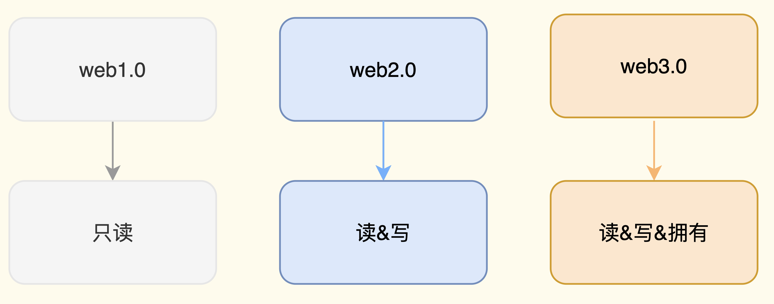
没啥关系，但要列一下🐱
1991年第一个网站的出现，标志着我们迈进了web1.0时代
现在互联网公司一个独有的商业模式
用免费、及其便宜的产品、服务来吸引用户，获取用户数据，通过推送广告盈利
终于进入主题啦～
Notes:
在分享开始之前，我们先聊一些没用的知识

Slide 3

先上个目录
01
02
Web3.0是啥玩意？
叨叨Web3滴生态～
03
04
架构视角探探
几分钟上手智能合约
05
“不可外传”的公开资料

Slide 4

01、Web3.0是啥玩意？
最新web3.0是以区块链为底层的架构逻辑，衍生出的一套和现实隔离的经济体系，生态系统。它不需要中央管理者，而是通过自己的激励机制进行维护，甚至升级
它有自己的货币(加密货币)，自己的组织形式(DAO)，自己的服务模式(智能合约)等等
简言之，web3.0基于区块链，使得我们不光可以读取信息，创造内容，还能拥有自己的内容自己的数据

Slide 5

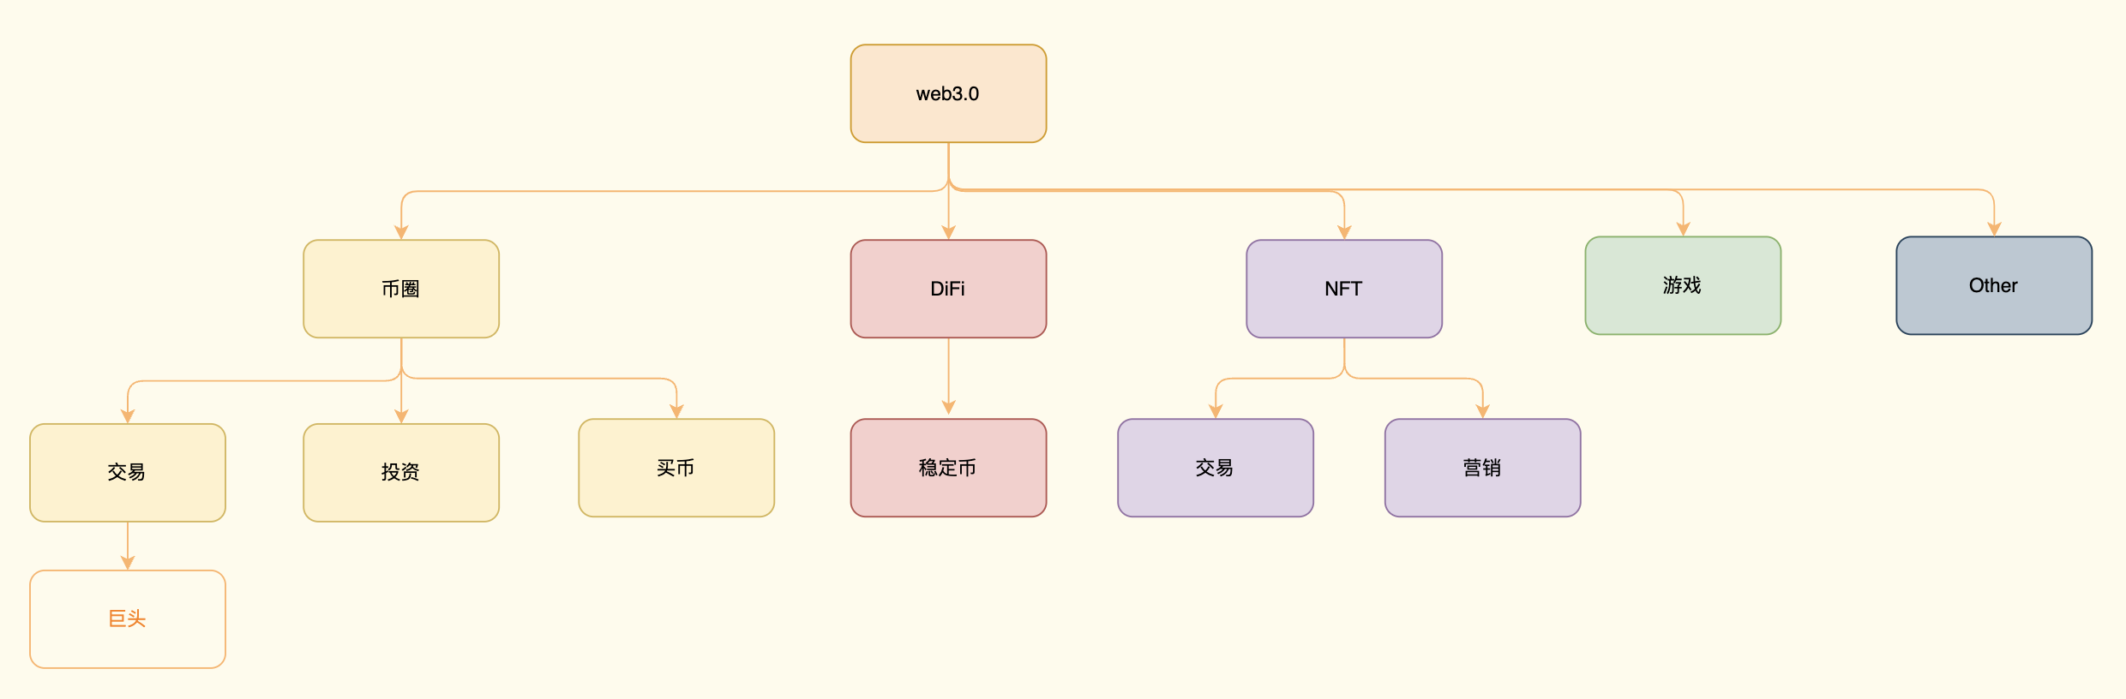
02、叨叨Web3滴生态～
Notes:
不可否认，web3发展以来，参与人数最多，产生账面财富最多的就是币圈了，它带来的大量衍生品交易催生了交易平台，比如说币安，今年赵长鹏就以近6千亿资产登上了彭博富豪榜
当交易规模发展到一定程度时就会出现一些新的制度创新，提升币圈的流动性，这就出现了一个新的金融体系——去中心化金融（DiFi）
也就是把现有的金融体系中的业务搬到了币圈，比如说，保险业务变成了加密货币的保险，借贷变成了加密货币的借贷、以及清算变成加密货币的清算等等，本质上就是去掉了中间商，不再需要像银行、券商、清算所这类中介机构了
但加密货币的波动是很大的，比如全球首个将比特币作为法定货币的国家萨尔瓦多持有的比特币亏损就超过50%了，一个称之为货币的东西，它的波动率是股票的好几倍，就让小心脏很难受得住了
这就衍生出了稳定币，稳定币和美元是1:1绑定的，就不用担心它的价值跟过山车一样了
15年之前，区块链只能记录一些交易信息，15年之后以太坊出现，带来了智能合约，使得我们在记录信息的基础上，还能运行程序，称之为去中心化应用(DApp)，它衍生出了数字世界里一个带有版权概念的非同质化代币(NFT)
有了加密货币和NFT的加持，在web3.0玩游戏就变得更加真实，戏称为“为了赚钱而玩的游戏”，游戏里的皮肤、装备都可以在区块链上变成NFT，从而兑换成真金白银
总言之，有了区块链和智能合约作为底层的架构，我们可以把现实当中的很多应用进行重构，重构为去中心化的版本，把用户数据的归属权归还给用户自己

Slide 6
币圈

Slide 7
DiFi

Slide 8
NFT

Slide 9
游戏

Slide 10
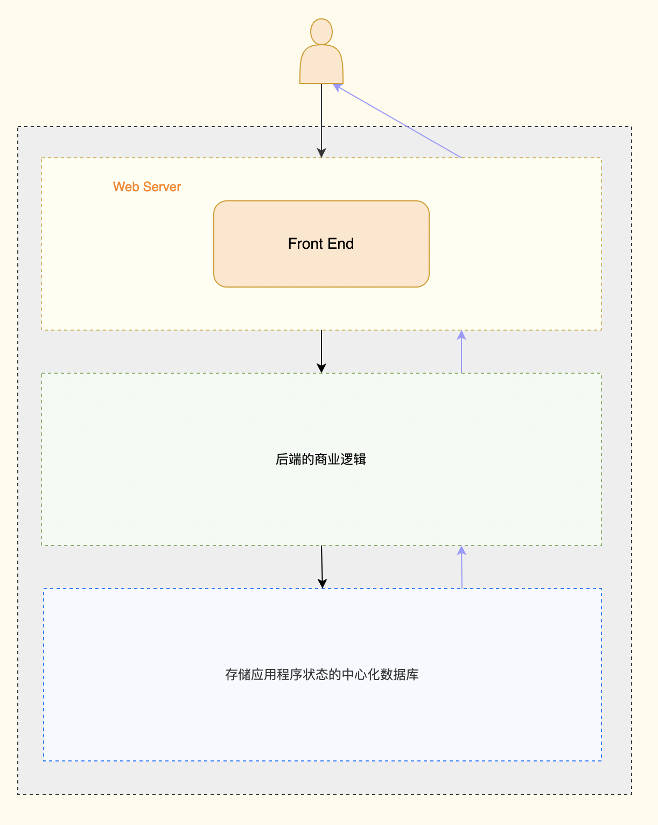

当前web2.0应用
03
架构视角探探
当用户在站点上创建内容时
所有的这些代码都会托管在中心化服务器上，并通过浏览器发送给用户
Notes:
当用户在站点上创建内容时，
他们会与前端互动，
接着前端和后端交互，
后端再与它的数据库交互

Slide 11
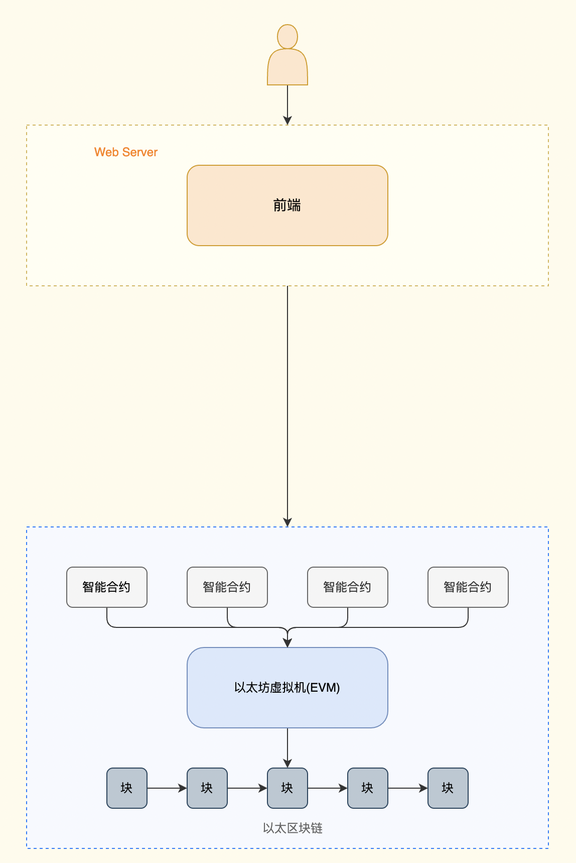
与web2.0程序的不同
03
架构视角探探
与web2.0程序不同的是web3.0没有存储应用程序状态的中心化数据库，也没有中心化网站服务器用于存储后端逻辑
以太坊(世界电脑)是全球都可参与维护的，点对点具有确定性的状态机
以太坊区块链采用一种共识机制，可验证所有区块链节点上的数据并达成一致
在web3.0中，你可以通过编写智能合约来定义应用程序的逻辑并将它们部署到去中心化的状态机上
以太坊虚拟机是用来执行智能合约中定义的逻辑并处理状态机上发生的状态变化
Notes:
在分布式网络中，很难确定什么是真实的，因为所有节点都存在数据更改
区块链采用一种共识机制，可验证所有区块链节点上的数据并达成一致。 共识提供一种方法，让所有分散管理的节点都达到相同的状态。在转移价值或责任时，顺序很重要。
共识的原理是一组事务作为一个块进行验证，至于这个块是否应属于区块链，整个网络必须达成一致
意味着每个想要构建区块链应用程序的人都在这个共享状态机上部署他们的代码，任何人都可以检查网络上所有智能合约的应用逻辑

Slide 12
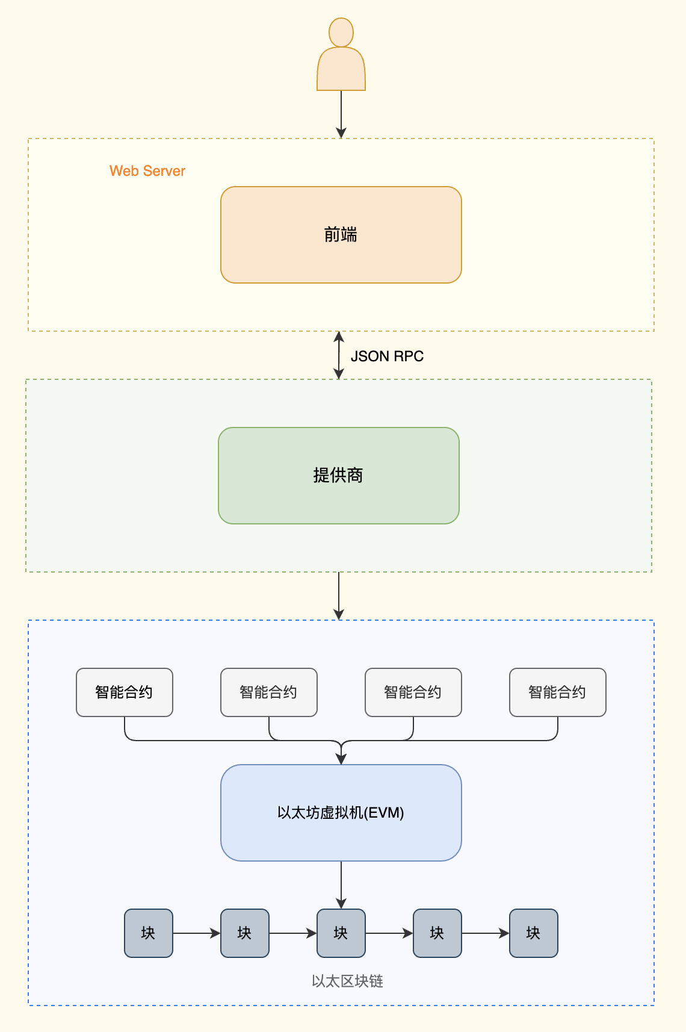
客户端实行JSON-RPC规范，确保FE与区块链交互时有一组统一的方法
JSON-RPC 是一种无状态、轻量级的远程应用程式调用 (RPC) 协议，它定义了多个数据结构及其处理规则
FE与智能合约交互
03
架构视角探探
以太坊是一个去中心化的网络，当FE需要和区块链上的数据进行交互时，需同区块链中的某一节点进行通信
【任何节点都可以 📢 在EVM上，进行交易请求，在这之后矿工将执行交易更改状态，同时广播到网络的其它节点上】
有两种方式广播新的交易：
1、自己运行以太坊程序的节点
2、使用Infura || Alchemy 第三方提供的节点
不管哪一种方式的节点，这些节点通常被称为提供商
当通过提供商连接到区块链后，你可读取存储在区块链上的状态，若是写入状态，你需要在将交易提交到区块链之前，使用你的私钥对交易进行签名
Notes:
使用第三方节点，能让你免去自己运行全节点所带来的麻烦。因为有大量数据需要同步关系，设立一个以太坊的节点通常需要好几天的时间
并且同步所需的带宽和存储容量超过了一般笔记本电脑的处理能力，所以你同时需要一台性能强劲的设备
此外，存储完整以太坊区块链的成本随着 DApp 的扩容而增加，你需要添加更多节点来扩张你的基础设施，以确保你的基础设施有着可靠的正常运行时间和快速的响应时间
JSON-RPC 是一种无状态、轻量级的远程应用程式调用 (RPC) 协议，它定义了多个数据结构及其处理规则

Slide 13
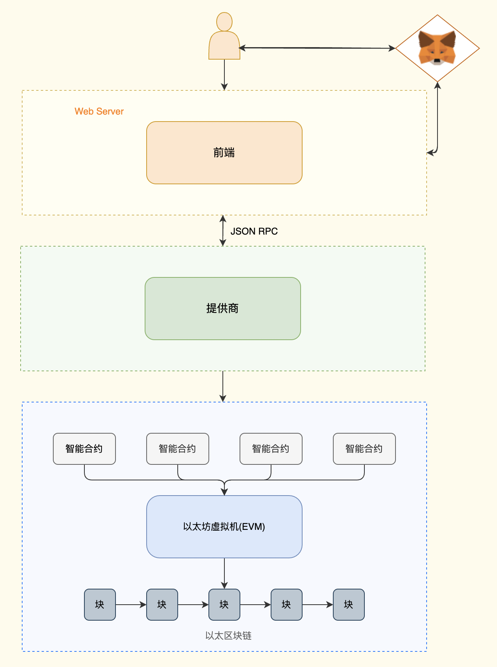
签署交易(Metamast)
03
架构视角探探
Metamask 是一种工具，可让应用程序轻松处理密钥管理和交易签名
它原理非常简单，Metamask 将用户的私钥存储在浏览器中，每当前端需要用户签署交易时，它都会调用 Metamask
Metamask 也会作为提供商与区块链进行链接。因为 Metamask 需要签署交易，所以它与 Infura 提供的节点建立了连接。在某种程度上说，Metamask 既是提供者又是签名者
Notes:
签署交易这个环节通常是需要使用 Metamask（小狐狸）

Slide 14
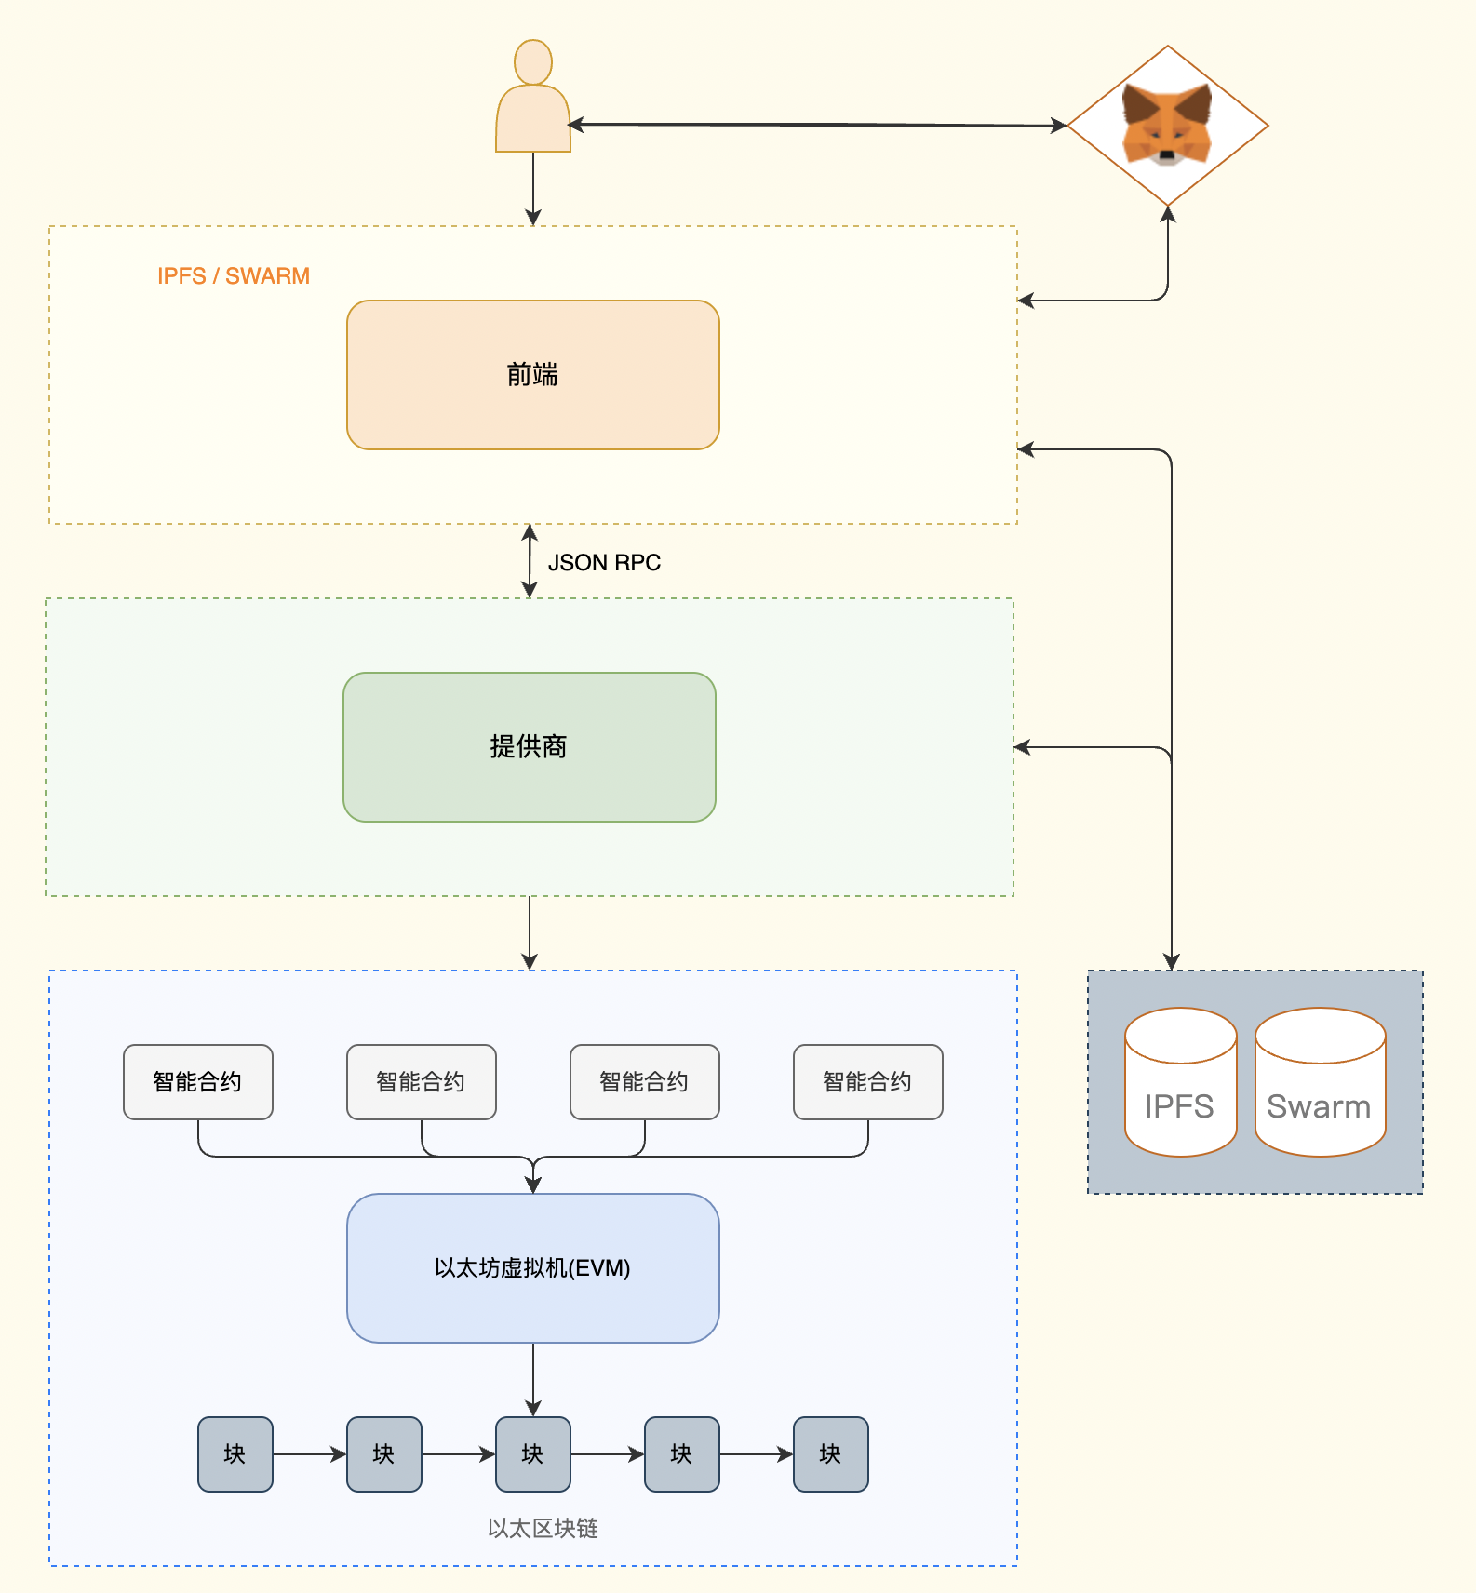
去中心化链下存储方案
03
架构视角探探
IPFS 是一个用于存储与访问数据的分布式文件系统。也就是说，IPFS 系统并不是将数据存储在一个中心化的数据库中，而是将数据分布式存储在 P2P 网络中，让你随时可以对数据进行检索
用户每次在以太坊上添加新数据都要付费
去中心化的状态机是由节点来维护的，而在状态机上每新增一个状态，都会增加节点的成本
Swarm 是一个去中心化的存储网络
用户每次添加状态都需支付额外费用，体验差
Swarm 的激励系统是内置的，由以太坊上的智能合约来执行，用于数据的存储与检索。而 IPFS的激励层「Filecoin」相对独立
区别：
Notes:
在以太坊上搭建过应用程序的人都知道，在区块链上存储虽然快捷，但价格也不菲
用户每次在以太坊上添加新数据都要付费
因为去中心化的状态机是由节点来维护的，而在状态机上每新增一个状态，都会增加节点的成本
如果你的 DApp 每次在用户交易需要添加新状态时，都要求他们支付额外费用的话，那么用户体验是很差的
点对点技术：是一种网络新技术，依赖网络中参与者的计算能力和带宽，而不是把依赖都聚集在较少的几台服务器上
激励层，其作用是激励世界各地的节点来存储和检索这些数据

Slide 15
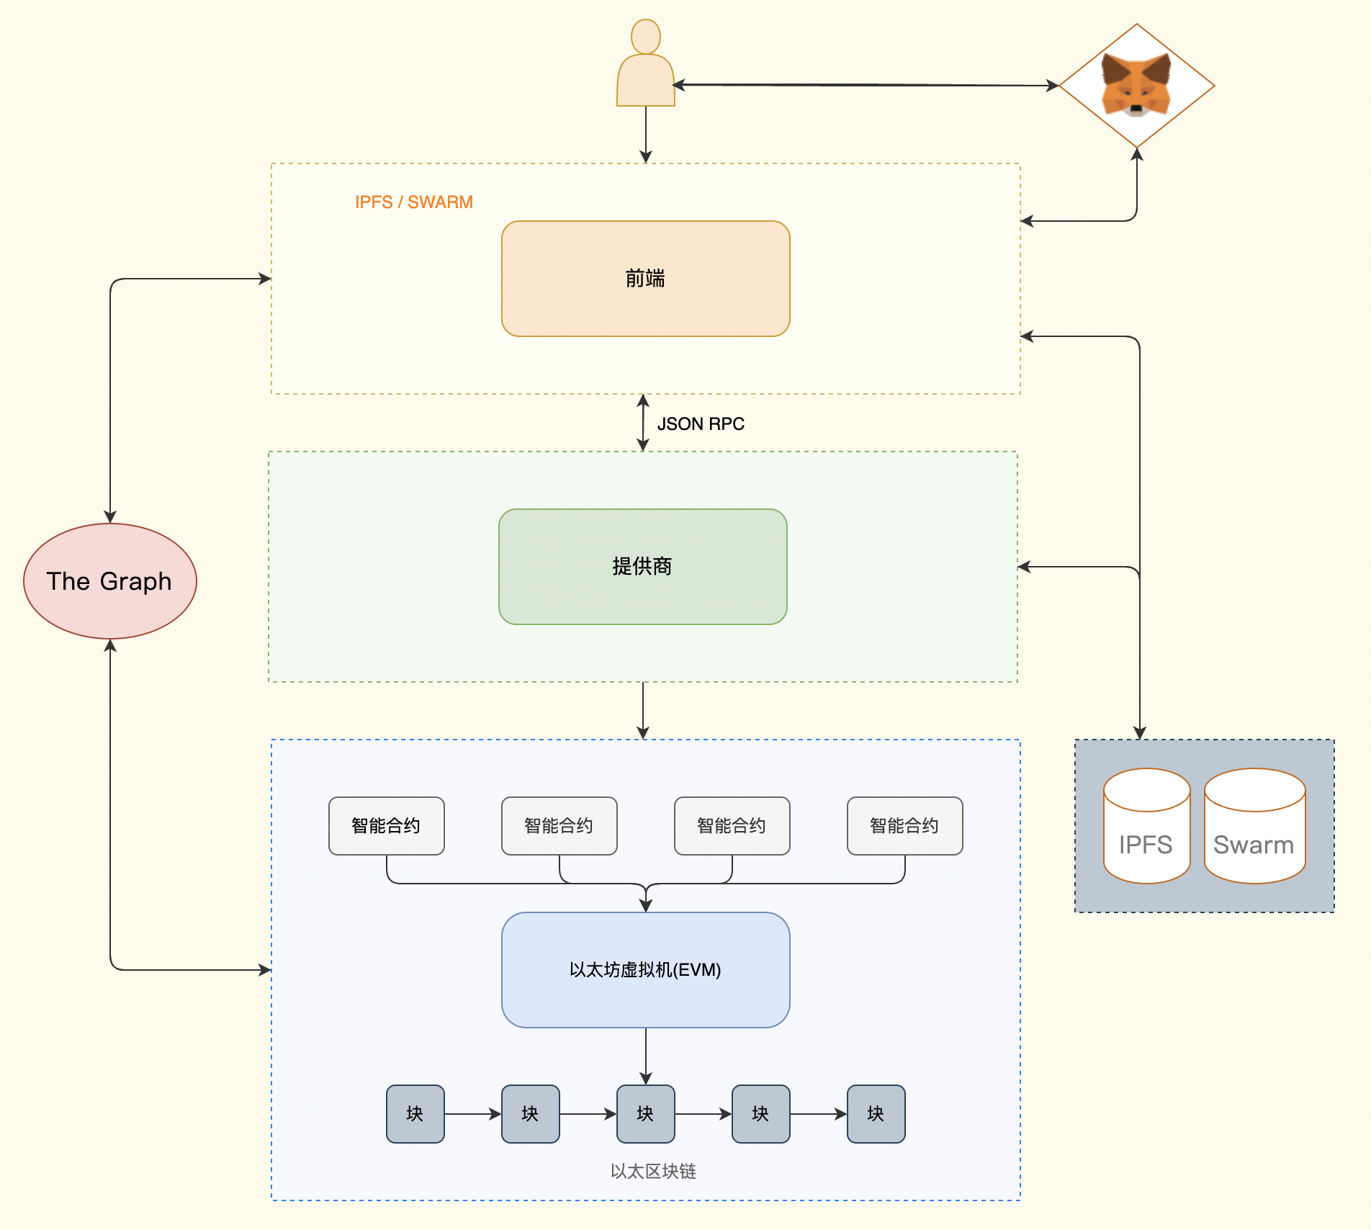
在以太坊上查询数据
03
架构视角探探
The Graph 是一个链下数据索引方案，可以方便人们在以太坊上查询数据。在 The Graph 中，你既可以定义哪些智能合约需要索引、哪些事件与函数调用需要监听，也可以规定如何将传入的事件转化为前端逻辑（或任何正使用 API 的程序）可处理的实体

Slide 16
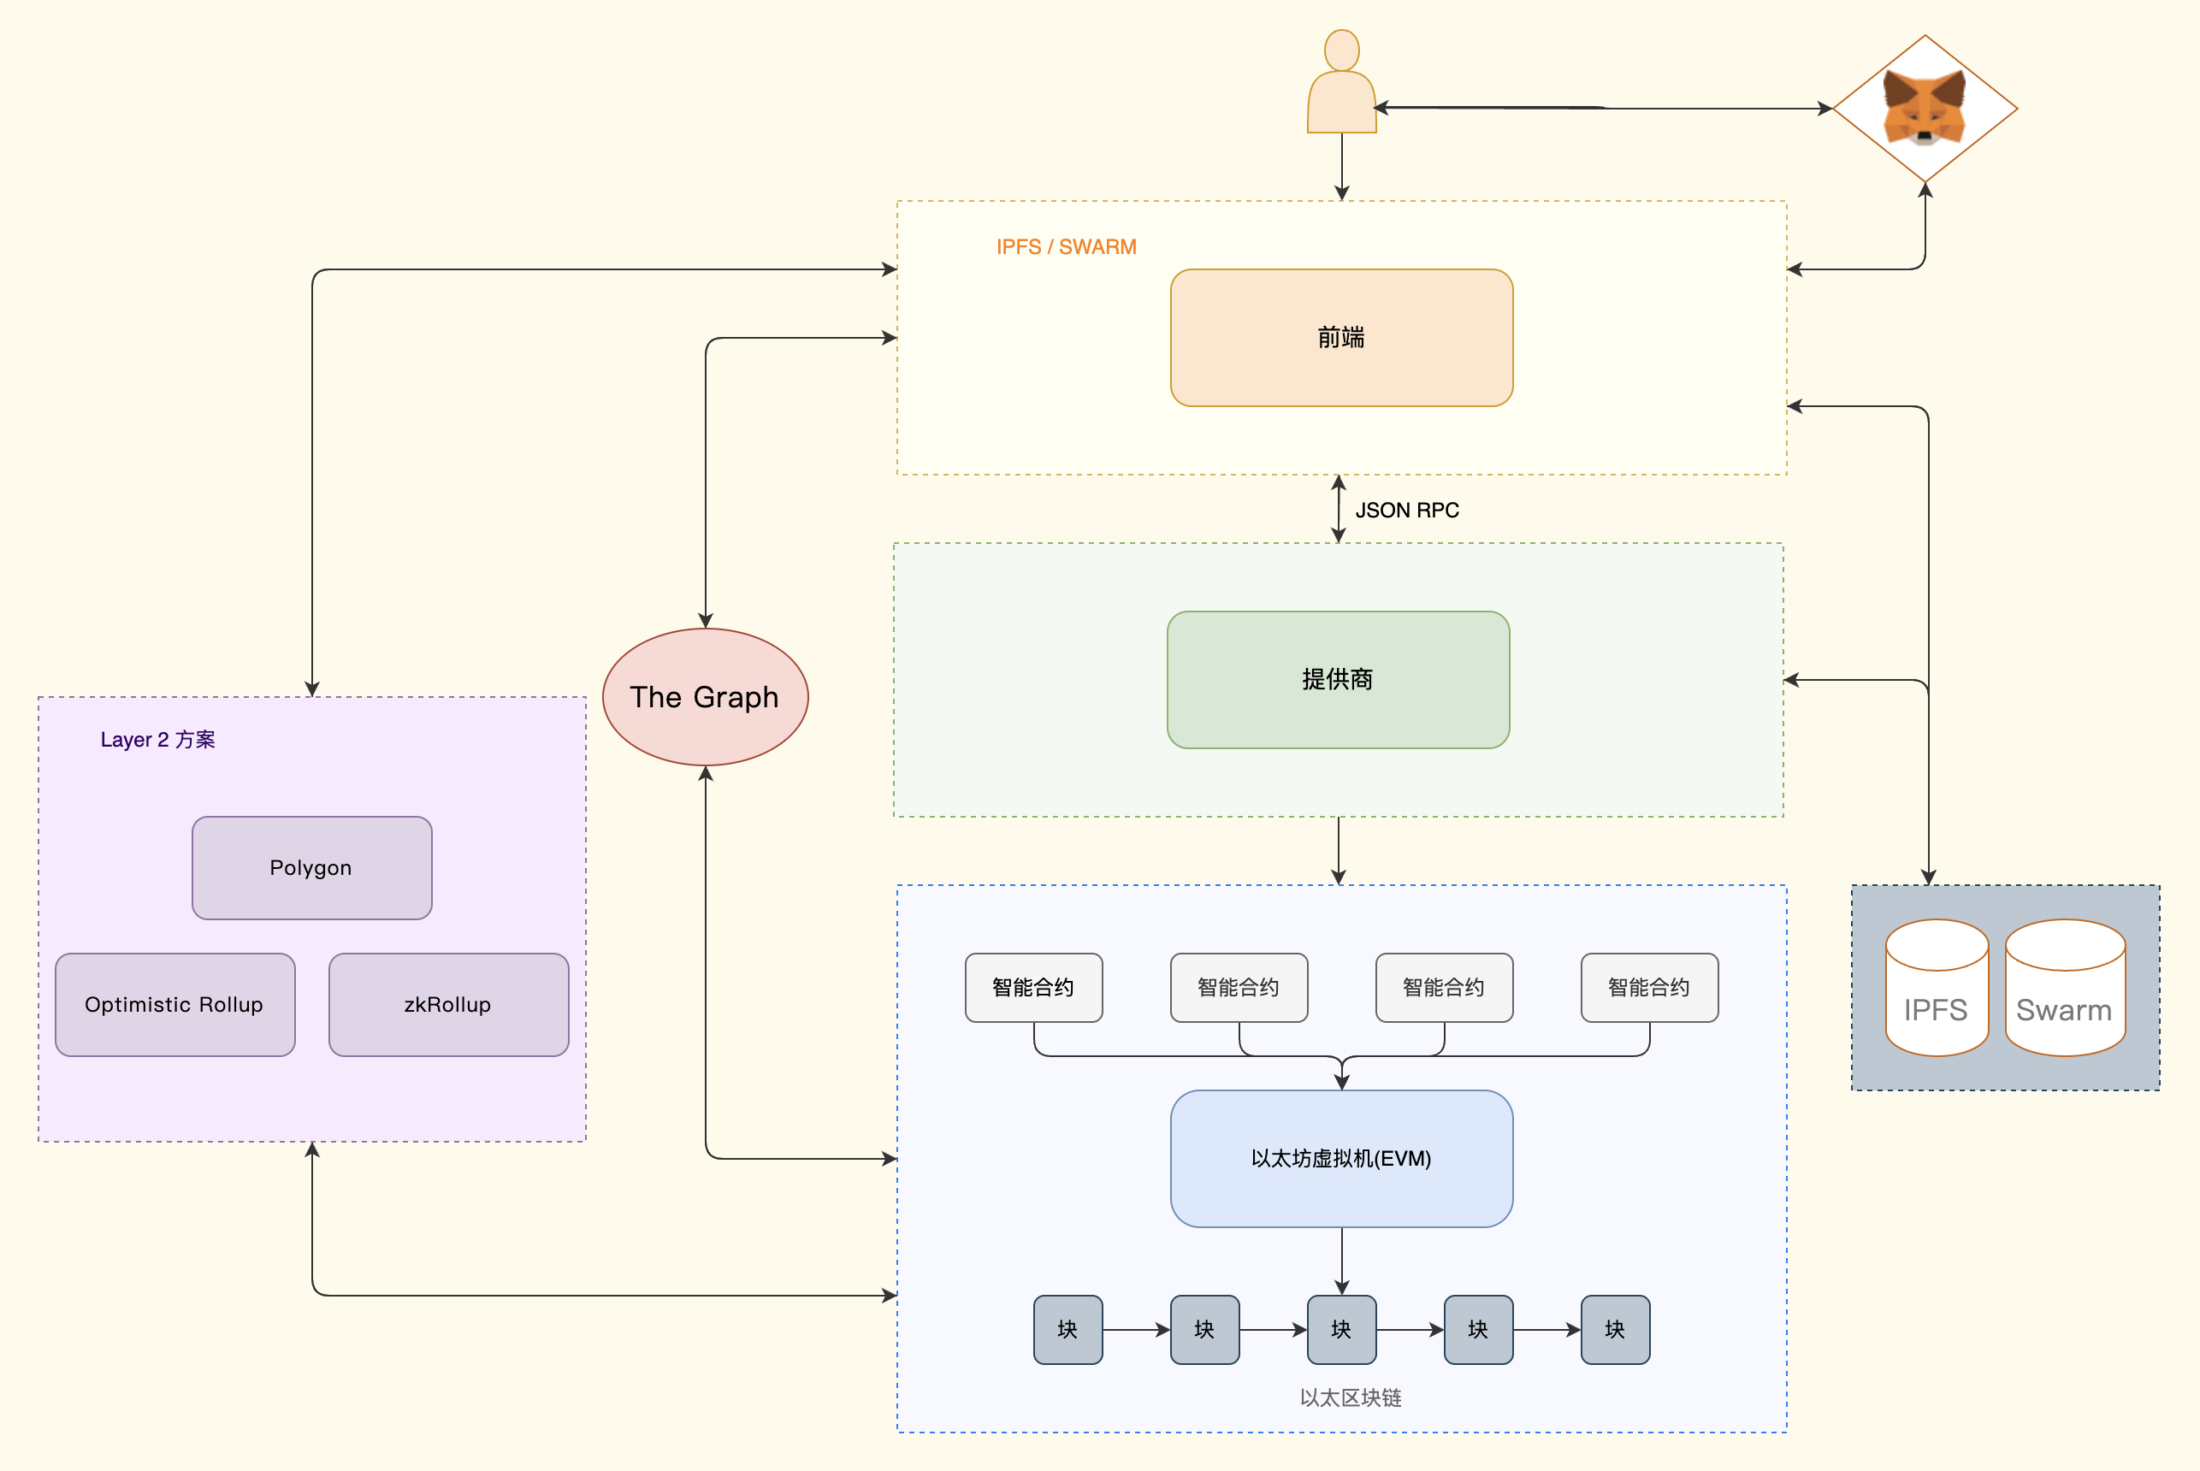
在 Polygon 中，交易的处理与执行是由「侧链」而非主链来完成的。这些侧链是与主链相连的二级区块链。每隔一段时间，侧链就会将其最近的区块聚合起来提交给主链
扩容
03
架构视角探探
这样一来，将不再在链上执行每笔交易，区块链就得以扩容，同时，这也让交易进程加快、成本降低
以太坊不具备可扩展性，至少目前还没有
Layer 2 将速度较慢的交易部分放在链下执行，链上只储存交易数据。必要时可以与以太坊主链进行通信
以太坊上 Gas 费用高昂且区块几近饱和，在其上面搭建 DApp 用户体验差
用「Rollup」智能合约在链下将大量交易进行捆绑，然后定期将这些交易提交给主链
Notes:
以太坊不具备可扩展性，至少目前还没有
以太坊上 Gas 费用高昂且区块几近饱和，在它上面搭建 DApp 会给用户带来非常不好的体验

Slide 17

04、几分钟上手智能合约

Slide 18

05、“不可外传”的公开资料
加密Mirror博主精选
蚁穴web3.0

Slide 19
有机会，再分享啦😊
谢谢你来听我叨叨～
花木 2022-11-03

